Slide 1
Hackaton 2024
Desafio Hiperstream

Slide 2

Hackathon Mackenzie 2024, Desafio Hiperstream
Bem-vindo ao Evento: Este evento é um ponto de encontro para inovação e desenvolvimento de habilidades em tecnologia, onde conectamos talentos Mackenzie com líderes de engenharia da Hiper. Este ano, estamos prontos para um desafio emocionante e inovador!
Participação: Aberto a todos os estudantes da universidade Mackenzie, proporcionando uma plataforma para demonstrar habilidades e adquirir novos conhecimentos.

Slide 3

Agenda do Hackathon Mackenzie
Segunda-feira: 16:00 - 18:00: Apresentação do Case no Auditório da Apple FCI, presencial.
Terça a Quinta: 15:00 - 17:00 e 19:00 – 20:00: Mentorias da Hiperstream, em lotes de 30 min para grupos (link do discord no final da apresentação)
Quinta-feira: Até 23:59: Entrega dos desafios pelos alunos, incluindo vídeo de apresentação e código.
Sexta-feira: 09:00 - 13:00: Avaliação e definição dos primeiros e segundos colocados.
Sexta-feira: A partir de 19:00: Solenidade de Premiação no Auditório Ruy Barbosa, presencial.

Slide 4

O Desafio do Hackathon Mackenzie
Objetivo do Desafio: Transformar dados tabulares em um mapa ou diagrama dinâmico que ilustre as conexões entre elementos, formando uma 'família de dados'.
Benefícios Esperados: Facilitar a análise e interpretação dos dados, permitindo a qualquer pessoa extrair insights valiosos e tomar decisões informadas, independente do nível técnico.
Visão do Projeto: Criar uma visualização tão clara das conexões entre os dados que a compreensão seja imediata, melhorando significativamente a acessibilidade e utilidade dos dados.

Slide 5

Comunicação
Grupo Discord: Tire suas dúvidas e interaja com o time de mentores no grupo Discord:

Slide 6

Dados do Desafio
Readme.md: Documentação sobre o desafio:

Slide 7

Entrega da Solução
Alguma ferramenta que permita publicação de projetos git público. Ex. Githup, Bitbucket, GitLab e etc.
Caso a aplicação seja um executável oferecer o binário para Download no próprio Repositório GIT.
Caso as solução seja uma solução WEB publicar em algum ambiente gratuito para publicação.

Slide 8
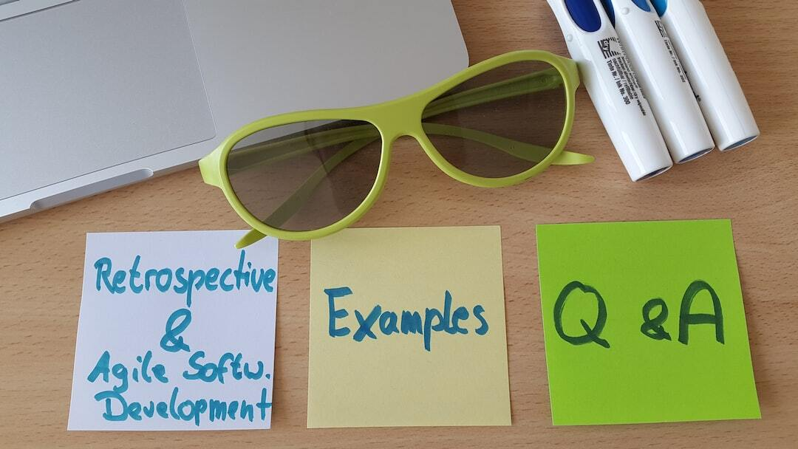
Critérios de Avaliação
Desempenho: Avaliação da eficiência e eficácia da solução em resolver o problema proposto.
Desenho de Arquitetura: Qualidade e adequação da arquitetura da solução proposta.
Documentação: Clareza, completude e qualidade da documentação fornecida, facilitando a compreensão e uso da solução.
Qualidade do Código: Legibilidade, organização e padrões de codificação adotados.
Usabilidade: Facilidade de uso e a experiência do usuário na interação com a solução.

Slide 9
Obrigado e Boa Sorte!

